Slide 1
多様な購入方法と契約ルールの理解
Notes:
高等学校家庭科学習指導要領 家庭基礎：C(2) 家庭総合：C(2)
多様な販売方法・商法についての理解、多様な契約やその義務と権利
ネットショップでの購入は、実店舗の購入よりも慎重に行う必要がある。
販売者が事業者である企業消費者間（B to C：Business to Consumer）取引の例と、事業者は仲介するだけで取引は消費者個人間で行う消費者間（C to C：Consumer to Consumer）取引の両方について、典型的なトラブル事例から、それぞれの注意すべき点を考えさせたい。特に返品特約を確認する重要性を強調する。

Slide 2

多様な購入方法と契約ルールの理解
出品者が指定する
方法で支払ったら・・・！
Notes:
個人間取引（C to C取引）はConsumer to Consumerの略で消費者対消費者の取引のことである。代表例としてフリーマーケットサービスやネットオークションなどがあり、利用する若者は多い。
大手ショッピングモールやプラットフォーム（仲介）事業者でも悪質事業者や個人の出品を全て排除することは難しいため、取引相手は玉石混交である。

Slide 3
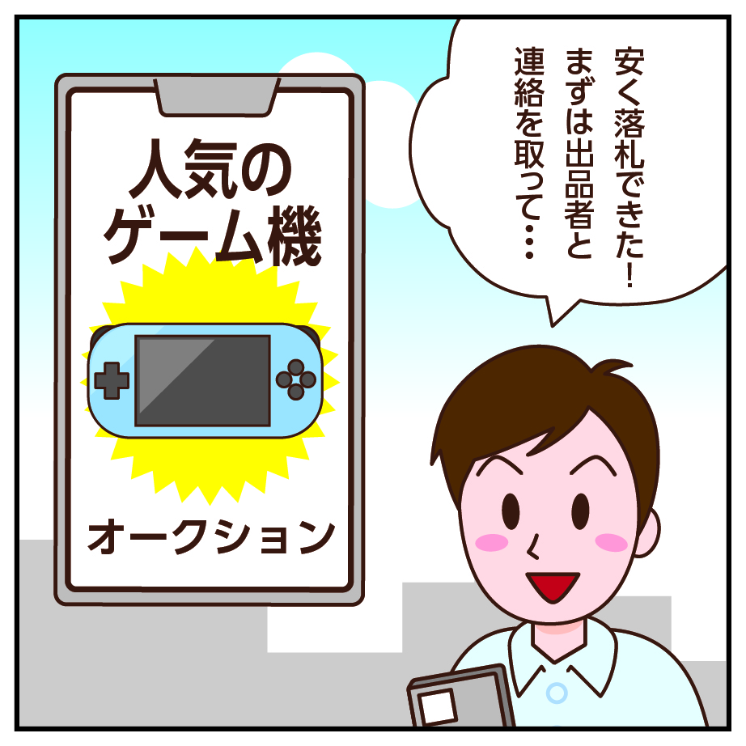
出品者が指定する方法で支払ったら・・・！
  人気のゲーム機、高くて買えずにいたけれど、
  ネットオークションで安く落札することができた。

Slide 4
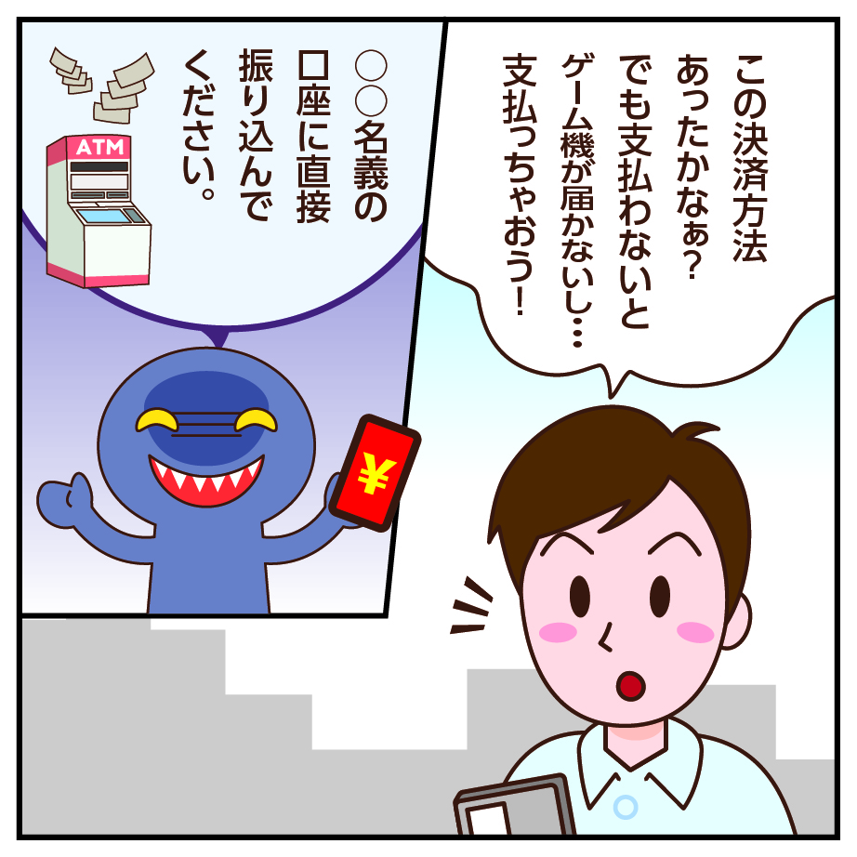
出品者が指定する方法で支払ったら・・・！
  出品者が、銀行口座に直接振り込むよう言ってきた。
  オークションサイトの決済方法と違う気もしたが、早くゲーム機が欲しいので指定されたとおりに振り込んだ。

Slide 5
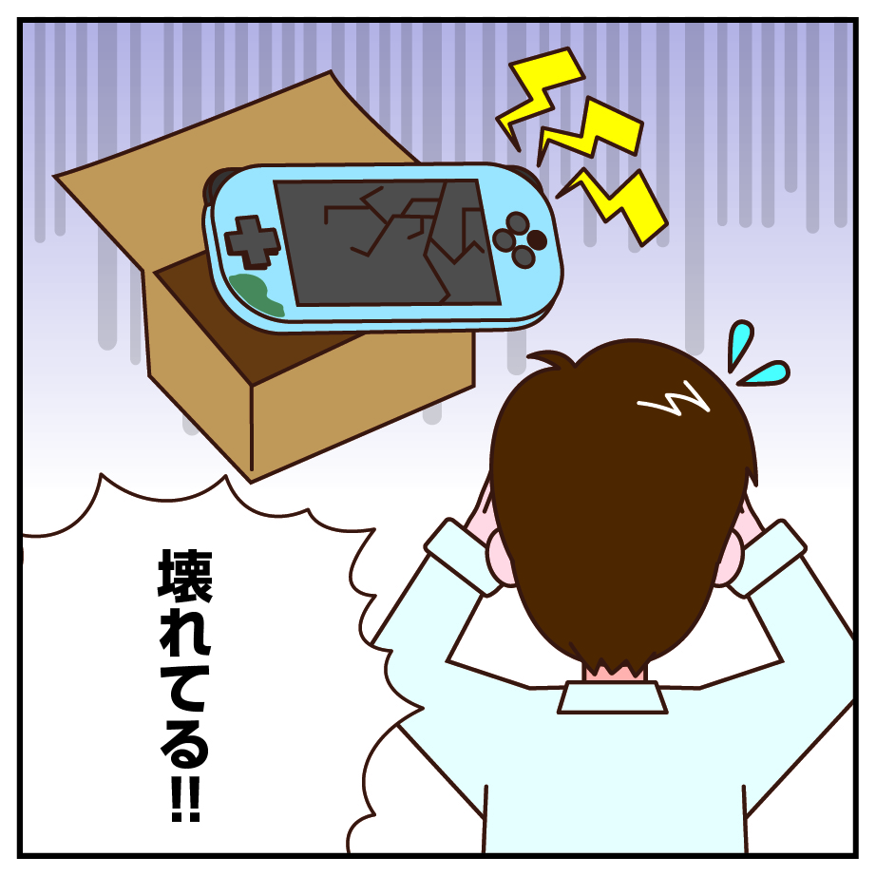
出品者が指定する方法で支払ったら・・・！
  まもなく商品が届いたが、開けてみたらゲーム機が壊れていて使い物にならない。
  しかも相手とは連絡を取ることもできない。仲介事業者に伝えると「支払が指定外の方法なので、補償サービスの対象外」と言われてしまった。
Notes:
ネットオークションやフリマサイト等のプラットフォーム事業者によって決済方法が指定されている場合、指定外の決済を行ったことでトラブルにつながる事例がある。
指定外の決済を行うと、購入者（買い手）のトラブルに、フリマサービス運営事業者が対応してくれない場合がある。
また、販売者（売り手）は規約違反として責任追及される場合がある。（利用制限など、プラットフォーム事業者の判断によって異なる）
事前に決済方法や利用できる支払サービスについて確認し、事業者が提供している支払方法を利用しよう。
利用するサイトの規約等をよく確認し、サイト内で禁止されている行為は絶対に行わないようにする。
※インターネット通販を始め通信販売では、クーリング・オフ制度はなく、広告に表示された「解約・返品できるかどうか」、「解約・返品できる場合の条件」などに従うことになる（表示がない場合は、商品が届いてから８日間以内であれば、消費者の送料負担で返品が可能）。
困ったときや不安に思う場合は、最寄りの消費生活センターや消費者ホットライン１８８へ。
【参考】
国民生活センター
〇「相談急増！フリマサービスでのトラブルにご注意－個人同士の取引であることを十分理解しましょう－」
http://www.kokusen.go.jp/news/data/n-20180222_1.html

Slide 6
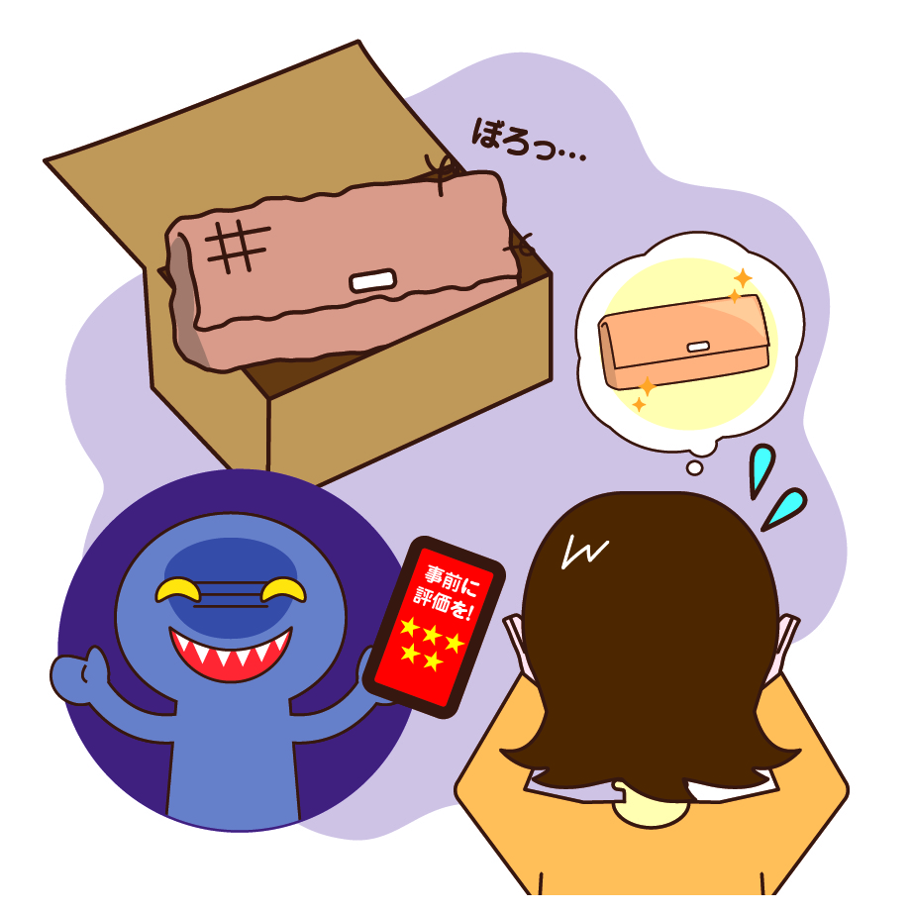
商品が届く前に評価したら・・・！
フリマサイトで財布を注文。商品を受け取る前に、出品者への評価を求められたので評価した。
商品が届き、中身を確認すると写真とは全く違う財布だった。
Notes:
「出品者の評価」は取引完了の確認になるので、商品を確認する前にしてしまうと、フリマサービス運営事業者によるサポート等が受けられなくなる場合がある。
「出品者の評価」は届いた商品が問題ないかきちんと確認した上で行おう。
利用するサイトの規約等をよく確認し、サイト内で禁止されている行為は絶対に行わないようにする。
※インターネット通販を始め通信販売では、クーリング・オフ制度はなく、広告に表示された「解約・返品できるかどうか」、「解約・返品できる場合の条件」などに従うことになる（表示がない場合は、商品が届いてから８日間以内であれば、消費者の送料負担で返品が可能）。
困ったときや不安に思う場合は、最寄りの消費生活センターや消費者ホットライン１８８へ。
【参考】
国民生活センター
〇「フリマサービスは個人間取引 利用する際は慎重に」
http://www.kokusen.go.jp/mimamori/kmj_mailmag/kmj-support130.html

Slide 7
多様な購入方法と契約ルールの理解
―消費者間取引（C to C取引）―
CtoC取引は、個人間取引（Consumer to Consumerの略。消費者対消費者の取引）のこと。
取引のルールを守り、相手に配慮した分かりやすい
丁寧なコミュニケーションを心掛けることが大事。
サービスの利用方法や禁止事項など、取引のルールを理解し守る
出品するときは、画像や説明文で分かりやすく説明をする
商品の詳細について聞かれたときは分かりやすく事実をきちんと伝える
購入するときに不明なことがあれば、購入前にコメントなどの機能を使い相手に確認をする
Notes:
インターネットオークション、オンライン・フリーマーケットの出品者（個人）と購入者・落札者（個人）との個人間取引（C to C取引（Consumer to Consumerの略。消費者対消費者の取引のこと。））でトラブルが多く発生している。
大手のフリマサービス運営事業者が用意している「匿名配送」の仕組みを利用すると、取引相手に住所や氏名などの個人情報を教えずにやり取りすることができる。
年齢や居住地などを超えていろいろな人とのつながりが広がる一方で、自分の意思がきちんと相手に伝わらずにトラブルとなることがある。
利用当事者間でトラブルが発生した場合、その解決は当事者間で図ることが求められているケースがあり、「何かあったら自己責任」というリスクを伴う取引であることを認識しておく必要がある。
当事者間で話し合っても、デジタル・プラットフォームの運営事業者に相談しても交渉が進まない場合は、最寄りの消費生活センターや消費者ホットライン１８８へ。

